Slide 1
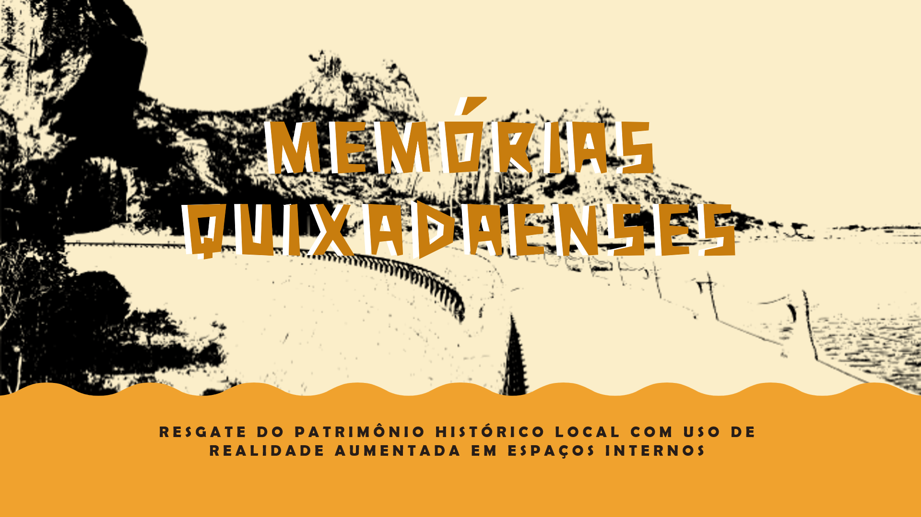
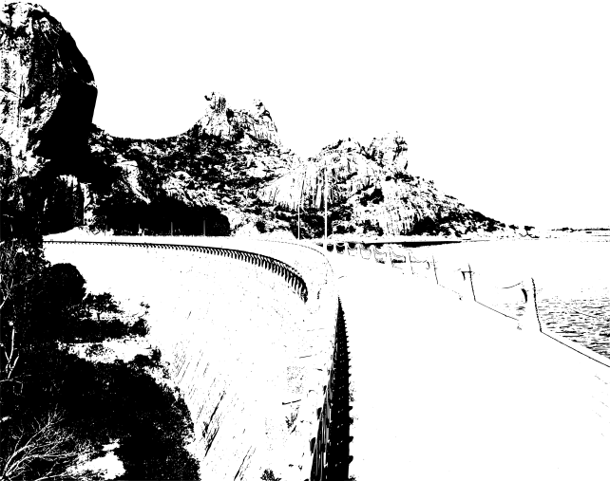
Memorias Quixadaenses
´
´
Memorias Quixadaenses
Resgate do patrimônio histórico local com uso de realidade aumentada em espaços internos

Slide 2
Dados de entrevista
Objetivo da Entrevista: o objetivo do estudo é obter dados para o planejamento de um projeto cultural em Quixadá, que tem como finalidade a preservação do patrimônio imaterial local.
Dados Demográficos: Nome, Idade , Escolaridade, Profissão;
Entrevista voltada aos visitantes:
Você se interessa pelas histórias de Quixadá? (Lendas, contos, casos, relatos etc)
Você costuma frequentar museus quixadaenses? Se sim, relate um pouco sua experiências
Você já imaginou se a tecnologias poderia modificar a experiência nos museus?
Que tecnologias digitais você costuma utilizar? (Se nenhuma ou pouca, você tem apreensão ou medo de utilizar ?
Você realiza alguma atividade cultural?

Slide 3
Dados de entrevista
Entrevista voltada aos guias turísticos:
Por quais histórias os visitantes mais se interessam?
Com que frequência as pessoas visitam o museu?
É comum pessoas da própria cidade agendarem visitas?
Que conhecimentos prévios as pessoas trazem as visitas?
Você acredita que de alguma forma a tecnologia poderia auxiliar seu trabalho? Tornaria o conteúdo mais atrativo?

Slide 4
Dados de entrevista

Slide 5
Dados de entrevista
Faixa Etária

Slide 6

Personas
Nome: Marcos Eu Gênio
Idade: 35 anos
Profissão: Serviços Gerais​
Categoria: Visitante​
Contexto Social:​ Morador​ da cidade de Quixadá, possui ensino médio completo, trabalha como professor de dança e é um dos responsáveis pelo incentivo de atividades físicas conterrâneas da cidade local. Tem conhecimento de alguns mitos e lendas da cidade, acompanha documentários e curta metragens desse mesmo gênero e inclusive já trabalhou em algumas instituições que recebem conteúdo histórico da região, sendo de uma forma geral um indivíduo antenado e cheio de interesse na cultura de onde vive. Seu uso de aparatos tecnológicos é somente ligado ao trabalho e a vida social, porém, além disso acredita na tecnologia como ponte de condução do mercado minoritário artístico local para o reconhecimento regional das demais pessoas que frequentam a cidade.

Slide 7

Personas
Nome: André Pessoa Gente​
Idade: 26​ anos
Profissão: Estudante​
Categoria: Visitante​
Contexto Social:​ Jovem​ morador da cidade de Quixadá, possui ensino médio completo, recente ingressante em uma faculdade particular da cidade e no momento não teve oportunidades de emprego ou atuação no mercado. É um rapaz caseiro, dificilmente sai de casa, a não ser por questões de necessidades do dia a dia. Pelo fato de ser estrangeiro, conhece muito pouco sobre o contexto de Quixadá, mas tem noção de alguns eventos e acontecimentos que saem nos noticiários que vê no celular, na TV e no notebook sobre a região. Tem uma perspectiva de investigador e recorda bastante das apresentações e conteúdos expositivos que vivenciou na sua terra natal, o que não percebeu muito fluentemente na atual localidade onde vive como estudante. Nunca teve um contato tão aprofundado em relação aos marcos históricos das duas localidades justamente pela ausência de informação destas, mas independente disso, adoraria uma oportunidade de se sentir parte delas socialmente.

Slide 8

Personas
Nome: Maria Benedita Carleana​
Idade: 48​ anos
Profissão: Microempreendedora​
Categoria: Visitante​
Contexto Social: Maria​ se mudou a cidade há pouco tempo para empreender e morar com o filho que veio estudar em uma universidade local, conhece Quixadá pouco e não sabia da existência de um museu local ou algo do gênero. Maria costuma assistir TV nas horas vagas e foi justamente em uma reportagem que teve sua primeira impressão da cidade. O que Maria sabe sobre histórias da cidade é um pouco sobre a construção do açude cedro. Maria relata que tem curiosidade sobre a história de Quixadá, porém não teve ainda oportunidade de conhecer alguma fonte. Além de TV, Maria usa smartphone para fins de comunicação.

Slide 9

Personas
Nome: Fernando de Almeida Capistrano​
Idade: 37​ anos
Profissão: Guia Turístico​
Categoria: Turismo
Contexto Social: Fernando​ trabalha como guia turístico na cidade de Quixadá. Por ter grande interesse em patrimônio público e perceber a falta de um profissional atuante na área, Fernando estudou a história de Quixadá de forma autodidata e começou a atender turistas e demais visitantes nos principais pontos turísticos da cidade. Fernando percebe que as pessoas têm uma ideia distorcida de determinados fatos históricos da cidade, sente também que as pessoas se impressionam com histórias clássicas da cidade como a lenda do gato preto, a afeição de Raquel de Queiroz por Quixadá e por relatos de óvnis. Fernando acredita que falta muita sensibilidade das pessoas locais sobre sua história, relata que apenas 2% das pessoas que o procuram são visitantes locais, e que acredita que isso é uma questão de educação e pode de fato mudar a percepção das pessoas sobre o lugar onde elas moram.

Slide 10
CENÁRIO
Quixadá é uma cidade que tem uma história e muito rica, porém não há grande preservação de seu patrimônio por parte do poder público nem da própria população. A cidade recebe um número considerável de turistas interessados em suas histórias, apesar de muitos, incluindo a população local terem uma visão distorcida de determinados fatos. É relatado pelos guias e museus que é notável a carência de visitas de pessoas locais, logo então pode-se pressupor que é a população não tem conhecimento da rica história de sua cidade, apesar de em Quixadá haver monumentos históricos, museus e demais edificações históricas.

Slide 11


Análise competitiva
Concorrentes diretos
A empresa norueguesa DIGITAL AV, responsável por fornecer serviços, como projetores DLP, com visualização panorâmica e imersa, com tela curva de 180 graus.
A empresa Omnis Lux, trabalha com implementações de planetários & teatros digitais espaços imersivos multidisciplinares de projeções fulldome digitais* e óticas.

Slide 12
TEMÁTICA
Relevância: Quixadá é uma cidade de grande importância dentro das raízes históricas e ancestrais do Brasil, tendo isto em mente, é uma missão humanitária preservar, resgatar, propagar e manter toda a sua produção simbólica ao longo das décadas dentro do processo identitário brasileiro. Apesar disso, ainda se é necessário atualizar e modernizar o ambiente do museu, assim, estimulando o interesse do público para o consumo de sua identidade histórica e contemporânea. E também manter e proteger parte significativa da cultura identitária brasileira de Quixadá como forma de resgatar e ressignificar dentro da memória coletiva suas raízes históricas e contemporâneas.
Aplicabilidade: Qualquer museu/centro cultural e afins que disponham uma sala específica para o projeto.

